Slide 1
Programowanie obiektowe
por. Paweł Pieczonka

Slide 2
Język UML
Unified Modeling Language – język powszechnie używany do modelowania systemów informatycznych. Za pomocą języka UML można opisać różne perspektywy systemu, m. in należy do tego:
Diagram klas
Diagram przypadków użycia
Sekwencji
Komponentów

Slide 3
Diagram klasa – reprezentacja klasy
Nazwa
Atrybuty
Metody

Slide 4
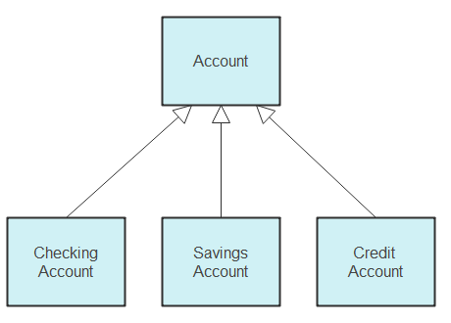
Diagram klas – uproszczona reprezentacja

Slide 5
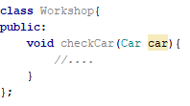
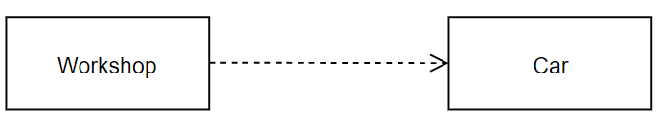
Diagram klas - zależność

Slide 6
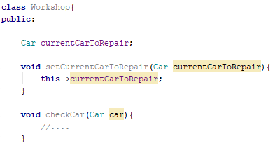
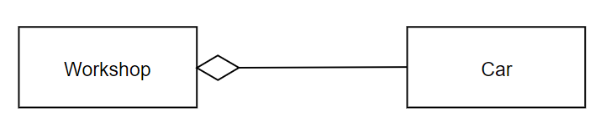
Diagram klas – asocjacja częściowa

Slide 7
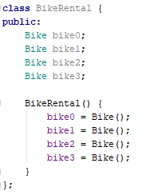
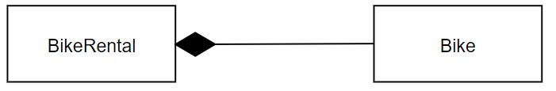
Diagram klas – agregacja całkowita (kompozycja)

Slide 8

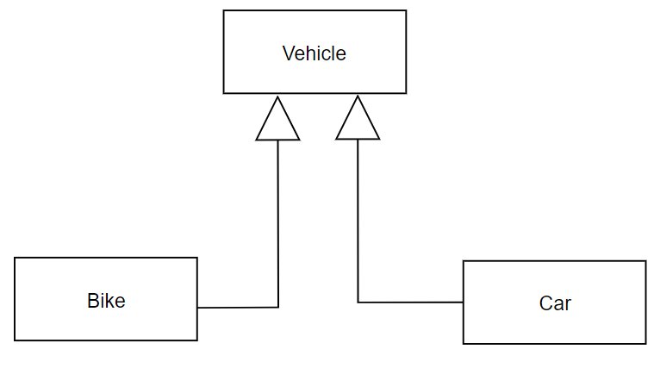

Diagram klas - dziedziczenie

Slide 9
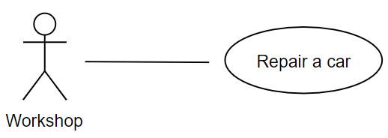
Diagram przypadków użycia - skierowana asocjacja

Slide 10
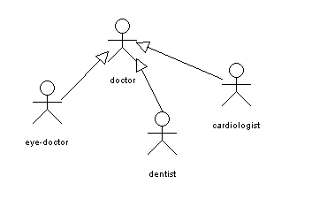
Diagram przypadków użycia - generalizacja

Slide 11
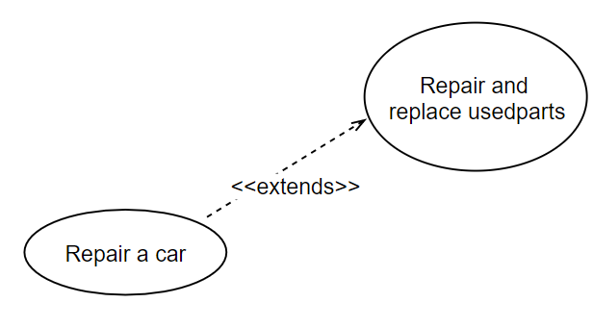
Diagram przypadków użycia - extends

Slide 12
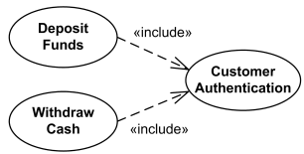
Diagram przypadków użycia - include

Slide 13
Kolokwium
Kolokwium:
60 minut
Forma:
Pytania teoretyczne
Analiza kodu
Obiektowe mechanizmy języka C++
Kod do napisania

Slide 14
Zadanie
W oparciu o zrealizowane do tej pory zadania z zajęć opisać za pomocą diagramu klas zaimplementowany projekt dla wszystkich klas.

